Slide 1
106新服務 資訊中心

Slide 2
1.
新虛擬教室
全平台。更便利

Slide 3
m1.ntsu.edu.tw

Slide 4
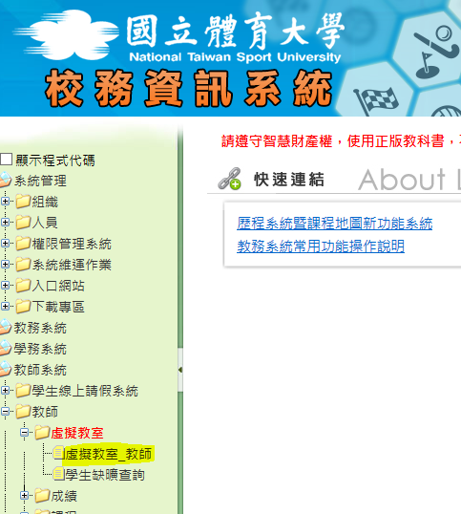
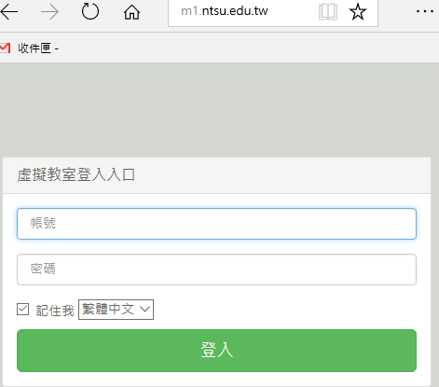
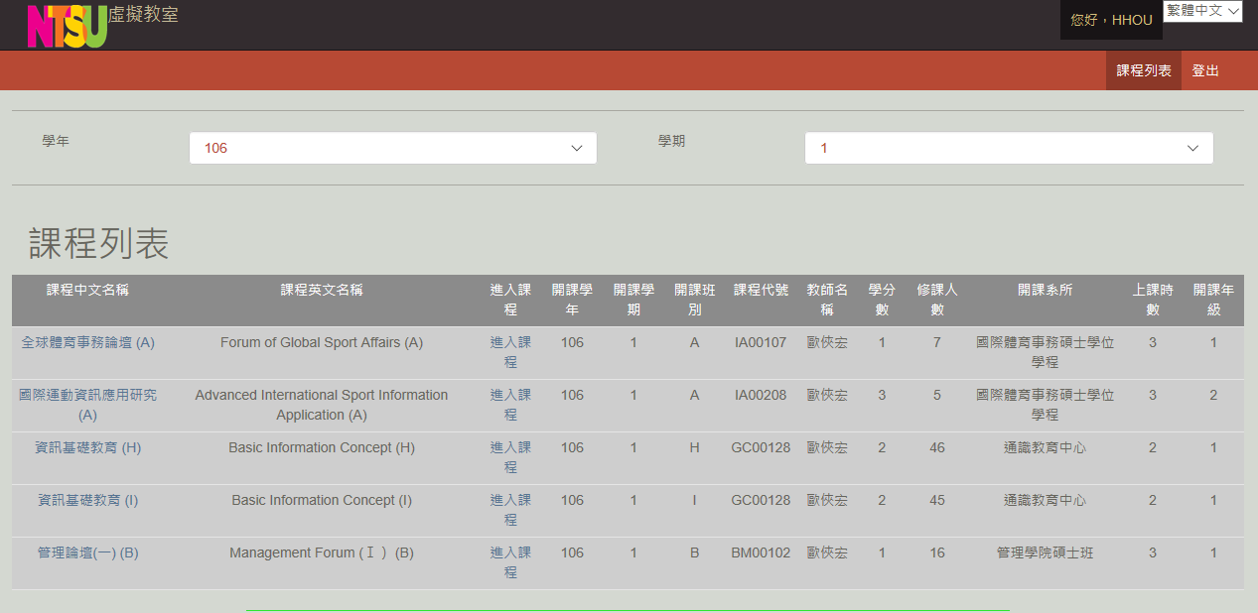
兩個進入方式
1. one.ntsu.edu.tw
2. m1.ntsu.edu.tw

Slide 5
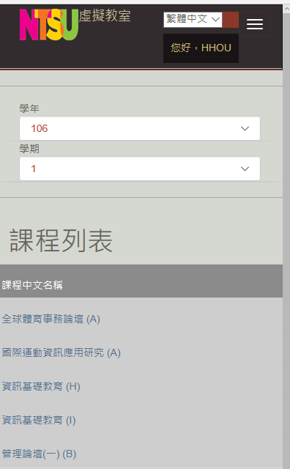
特色
自適應式網頁
RWD, Responsive web design
可在不同設備上自動調整合適的大小
EX: 電腦、手機、平板
方便老師在手機或平板上點名和查看

Slide 6
2.
OFFICE365
免費工具。多種服務

Slide 7
office.ntsu.edu.tw
office.com

Slide 8
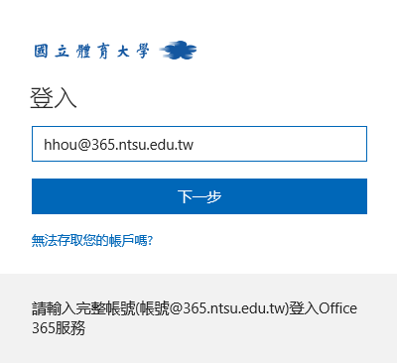
注意
office365的服務帳號不一樣
Your id@365.ntsu.edu.tw

Slide 9
OFFICE365 是甚麼?
微軟公司的免費資源平台
就像Google 提供的服務
Outlook電子郵件信箱線上版
你會多一個郵件信箱your ID@365.ntsu.edu.tw
OneDriver 網路硬碟空間
容量：5TB
線上版OFFICE
和電腦版相同的網頁版OFFICE
Office365
可線上下載認證的Office2016

Slide 10
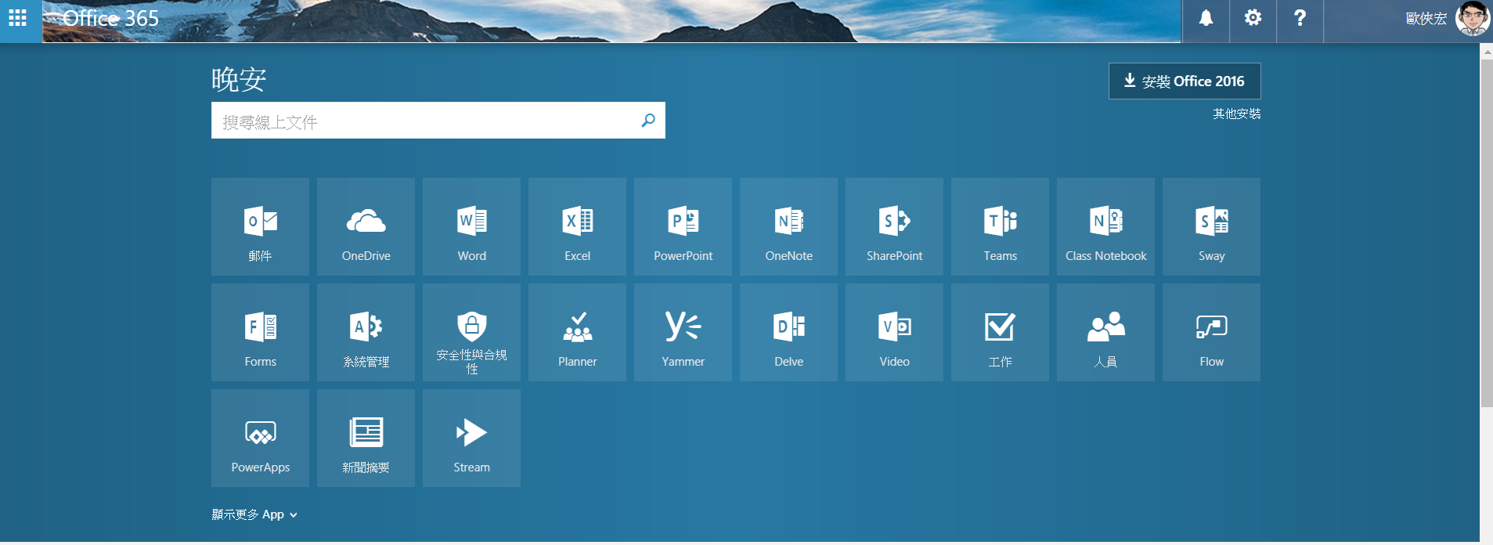
OFFICE365 還有甚麼?

Slide 11
3.
無線網路
過渡時期。兩套設備

Slide 12
校園無線網路概況
無線網路A
NTSU_A
NTSU_A_STAFF
科技大樓、圖書館、學生宿舍、外部場館
需登入的學生或教職員
有申請直接認證的教職員
無線網路F
NTSU_F
NTSU_F_STAFF
行政大樓、教學大樓、綜合體育館內部
需登入的學生或教職員
有申請直接認證的教職員

Slide 13
Thanks!
新虛擬教室 健宏 1426
OFFICE365 曉慧 1429
無線網路 永彰 1427
教師評鑑系統 姿君 1423
資訊中心
專業服務 卓越體大 Professional Service for Excellence of NTSU

